Slide 1
POĻU BIEDRĪBA
“ RODACY”
Viestura 38a, dz.21. Jēkabpils LV5201
Reg. Nr.40008104957
Valdes priekšsēdētājs Aleksandrs Raščevskis
rodacylotwa@inbox.lv

Slide 2
.
Dievs, Dzimtene, Gods
Šis trīs lietas poļu ģimenēs ir prioritārās.
Jau deviņpadsmit gadus Jēkabpilī darbojas Poļu biedrība, kas vieno šīs nācijas pārstāvjus, kuri dzīvo mūsu pilsētā. Biedrības mērķis bija un paliek poļu kultūras, tradīciju un valodas saglabāšana starp Jēkabpilī dzīvojošiem poļiem, kuru ir ap tūkstoti un pēc latviešiem, krieviem un baltkrieviem ir ceturtajā vieta.
Jēkabpilī Poļu biedrība tika izveidota 1990. gada 19. oktobrī pēc Itas Kozakievičas iniciatīvas, kura bija viena no Atmodas aktīvistēm un vēlāk arī mūsu vēlēšanu apgabala pārstāve Augstākajā padomē, kura pasludināja Latvijas valsts neatkarību.

Slide 3
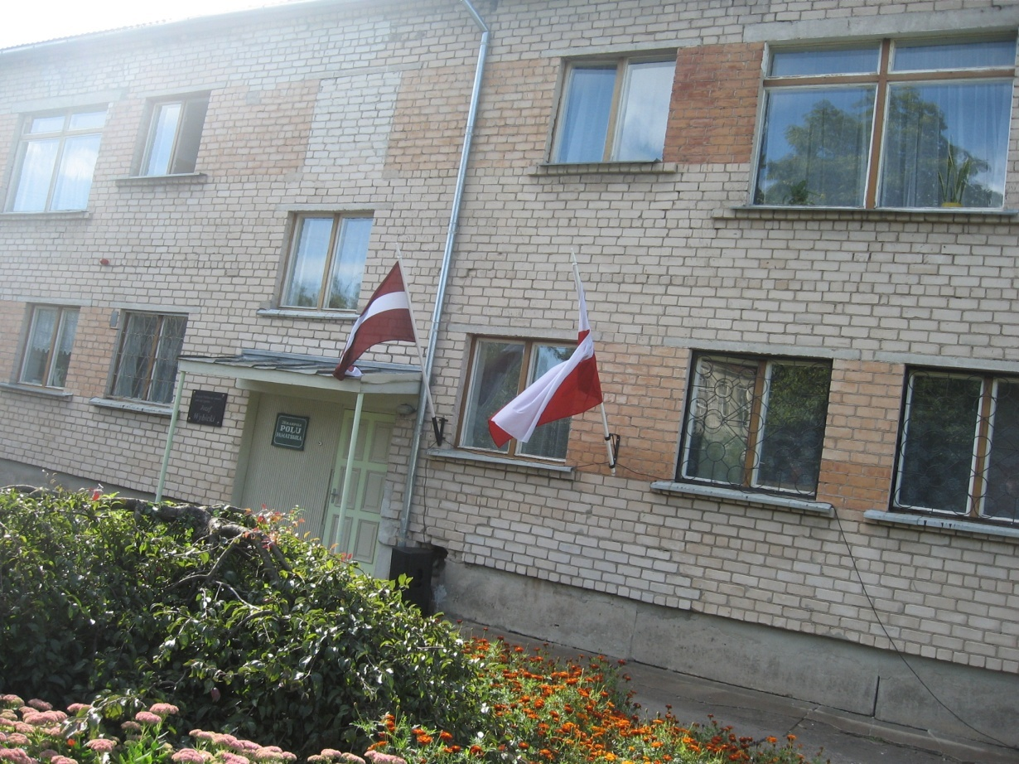
Poļu pamatskola
1994. gada 1. septembrī savas durvis Jēkabpils Poļu pamatskola atvēra pirmajiem skolēniem, kuru vecāki izvēlējās lai viņu bērni turpinātu vecāku un vecvecāku tradīcijas, mācītos savu senču valodu, apgūtu mācību priekšmetus šajā valodā un gūtu iespēju katru mācību gadu paaugstināt savas valodas zināšanas apmeklējot nometnes vai dzīvojot ģimenēs Polijā. Arī latviešu valodas zināšanas Jēkabpils Poļu pamatskolas skolēniem ir ļoti labā līmenī, jo lielāko daļu mācību priekšmetu bērni apgūst tieši latviešu valodā. Pēc Poļu pamatskolas beigšanas, tās audzēkņi var izvēlēties vai turpināt mācības Latvijas izglītības iestādes, vai darīt to Polijā.

Slide 4
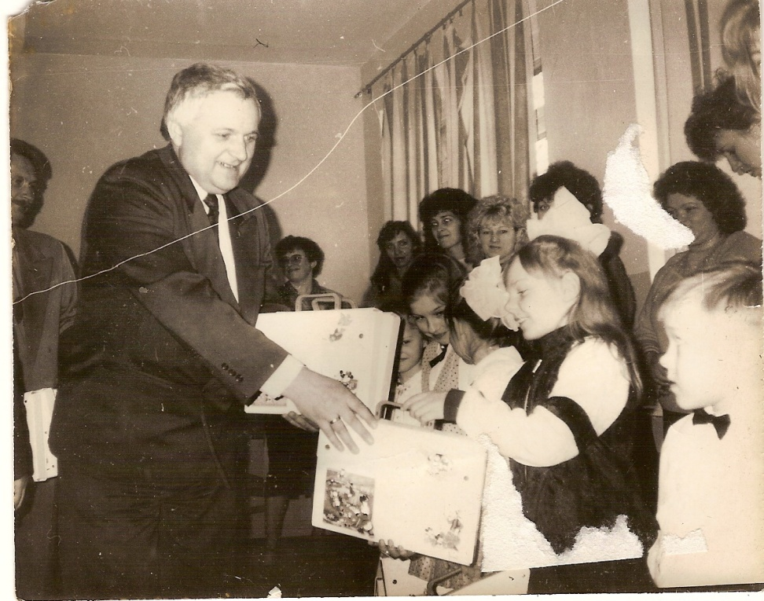
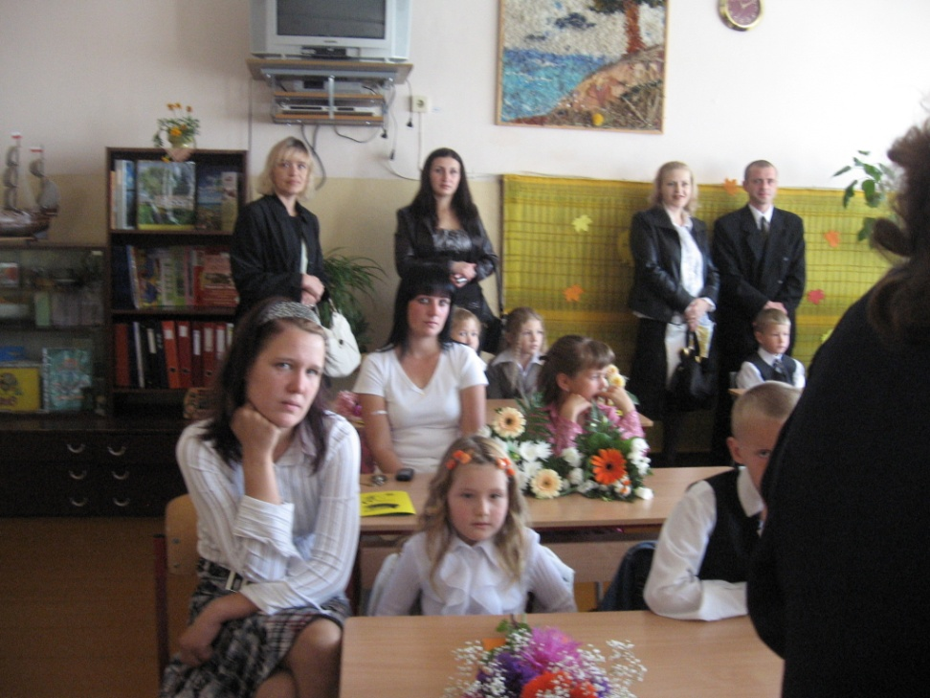
Lai poļu valodas apguve būtu pilnvērtīgāka, Jēkabpils Poļu pamatskolas skolotāju vidū ir arī skolotāji no Polijas. Pirmā skolotāja no Polijas bija Irma Jaroš, kura strādāja pamatskolā piecus gadus. Viņas vadītos poļu valodas kursus kopā apmeklēja ap 300 klausītāju. Šoruden tādus kursus pasniedz jauna skolotāja Ioanna Šostak
1994
2009

Slide 5
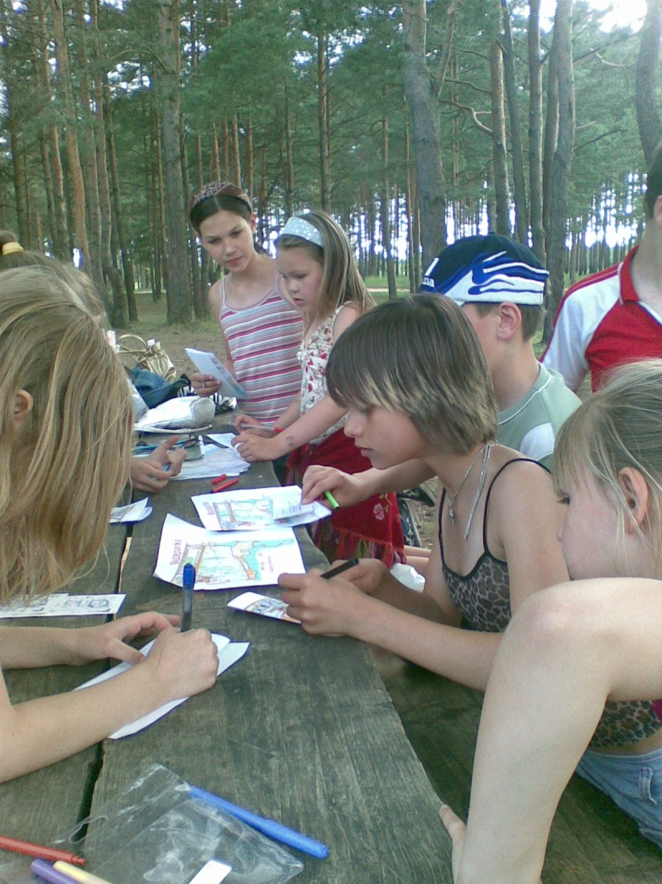
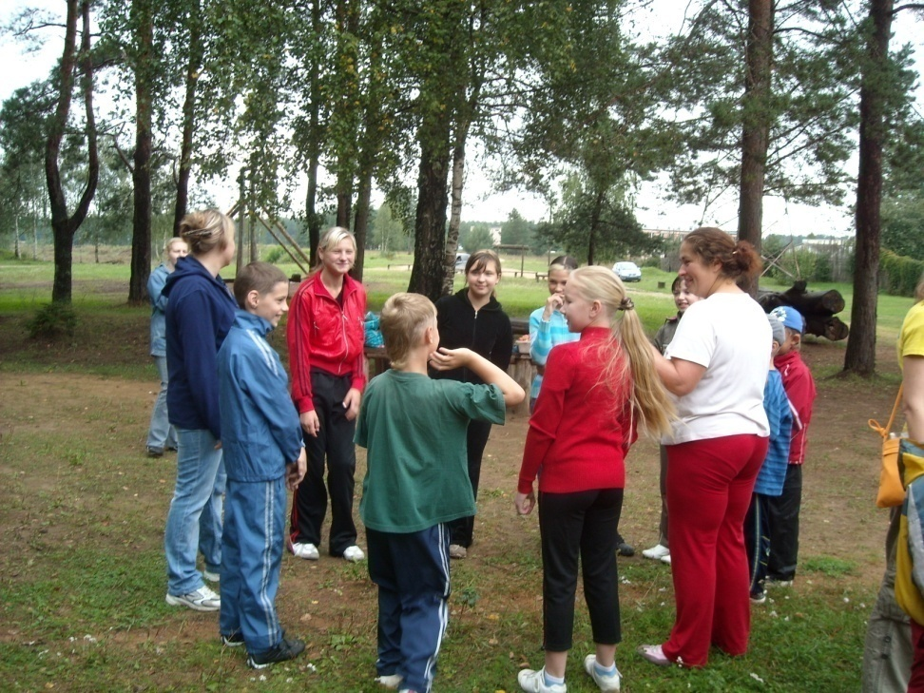
Jēkabpils poļu biedrības sadarbība ar Jēkabpils Poļu pamatskolu izpaužas kā dalība dažādos projektos, kas paredz aktīva un veselīga dzīvesveida propagandēšanu – bērniem tiek organizētas vasaras nometnes kā Jēkabpilī tā arī Polijā. 2009. gada septembrī projekta „Dzīvosim aktīvi” ietvaros kopā ar attīstības aģentūru „Pieci” notika sporta pasākums Jēkabpils Meža parkā.

Slide 6
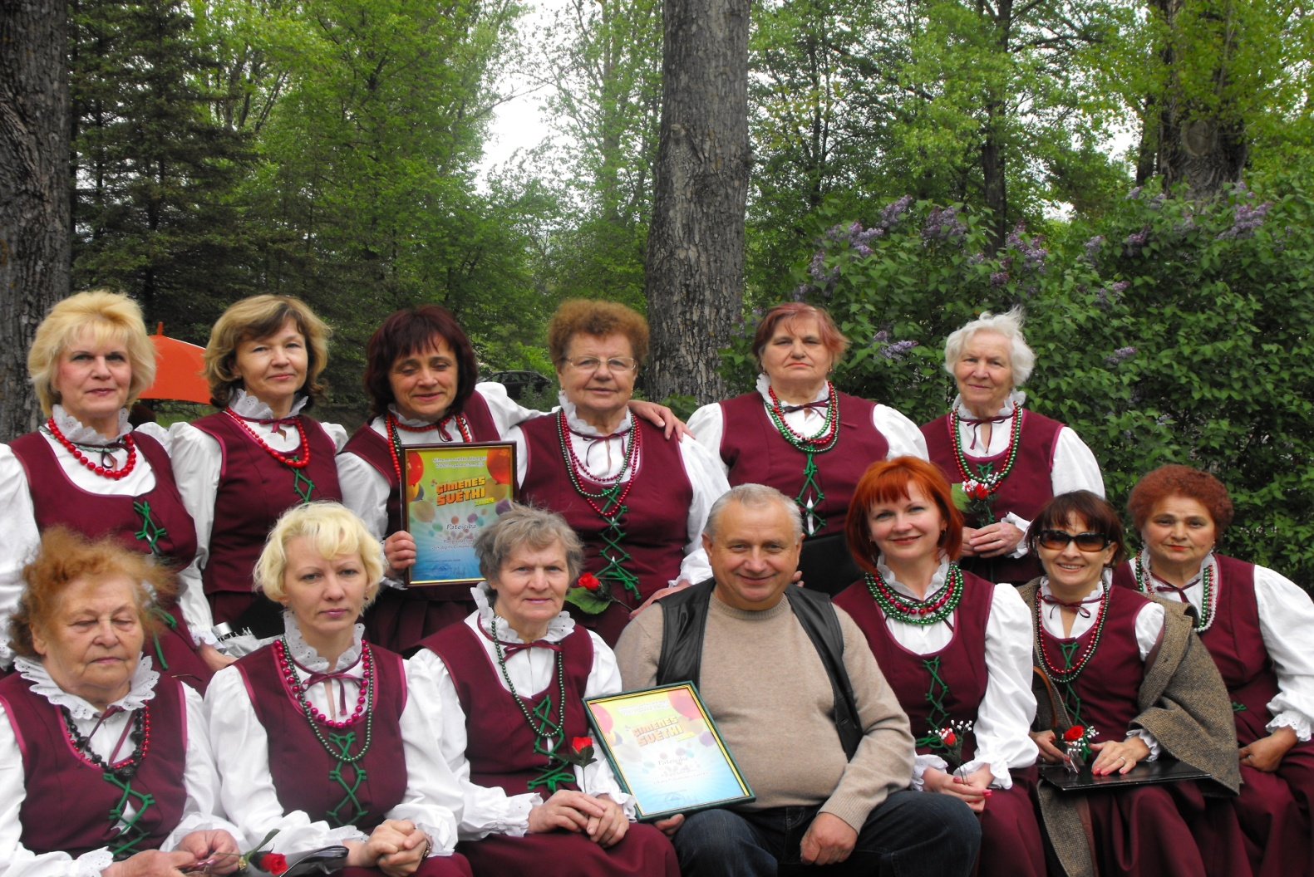
Biedrības dvēsele ir tās vokālais ansamblis „Rodacy”.
Ansambļa vadītāja ir Iveta Bērziņa.

Slide 7
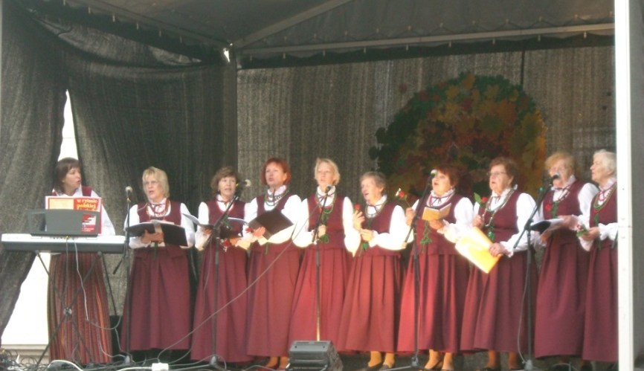
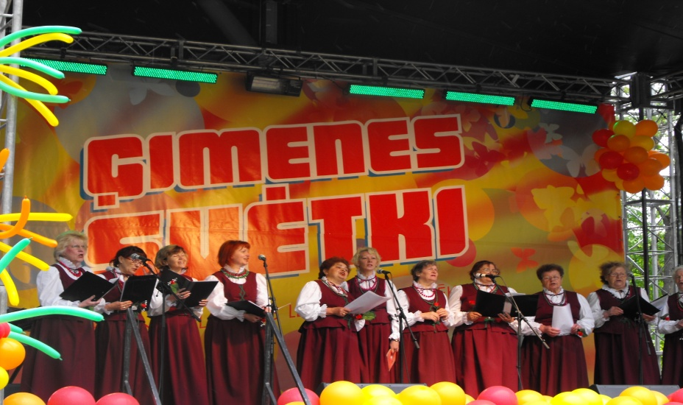
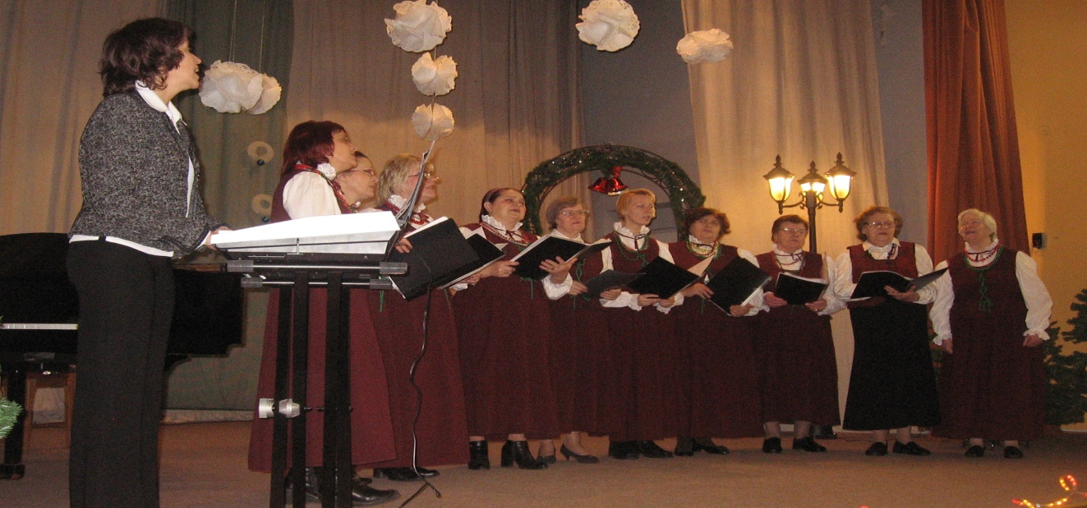
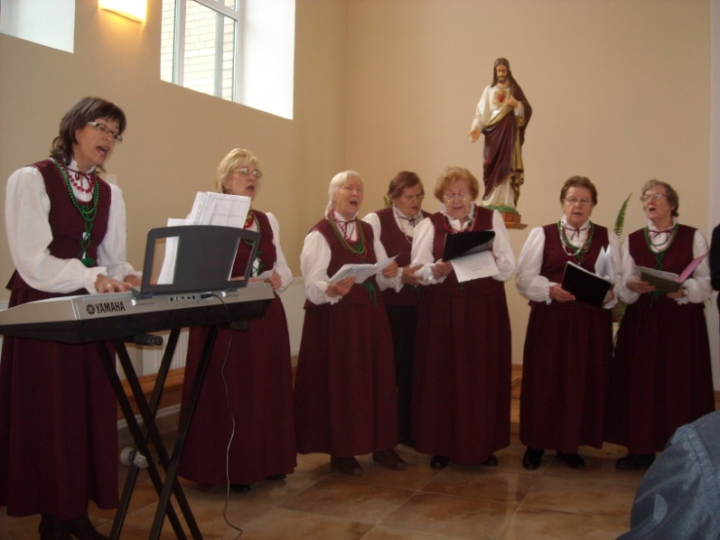
Par tradīciju kļuva piedalīties ziemassvētku dziesmu festivālā Krāslavā, poļu kultūras festivālā Pasienē, Jēkabpils pilsētas svētkos, Miķeļdienu svētkos, labdarības koncertos Jēkabpils rajona pansionātā, Krustpils katoļu baznīcā.

Slide 8
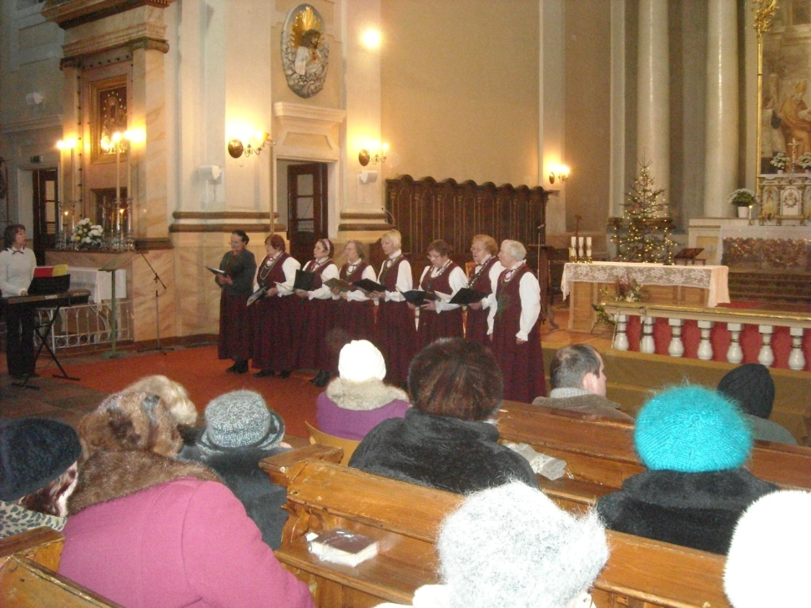
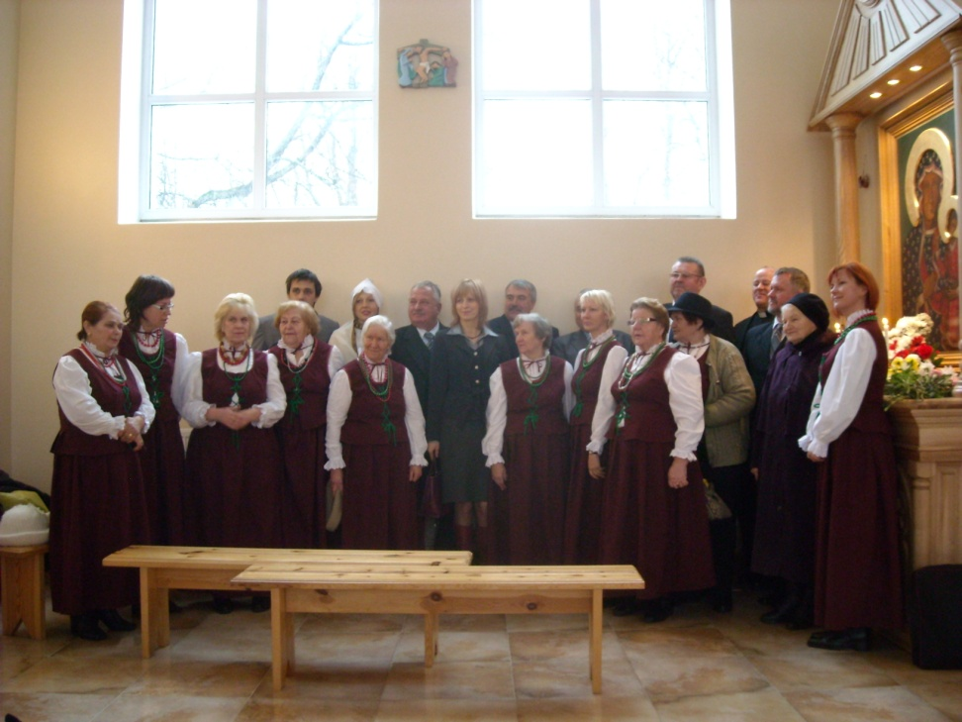
Ša gada 7. novembrī Krustpils katoļu baznīcā notika svētki – tika iesvētīts altārs ar Čenstohovas dievmātes svētbildes kopiju, kurus baznīcai uzdāvināja Polijas sadraudzības pilsēta Sokolow – Podlaski
Ziemassvētku dziesmu festivālā Krāslavā

Slide 9
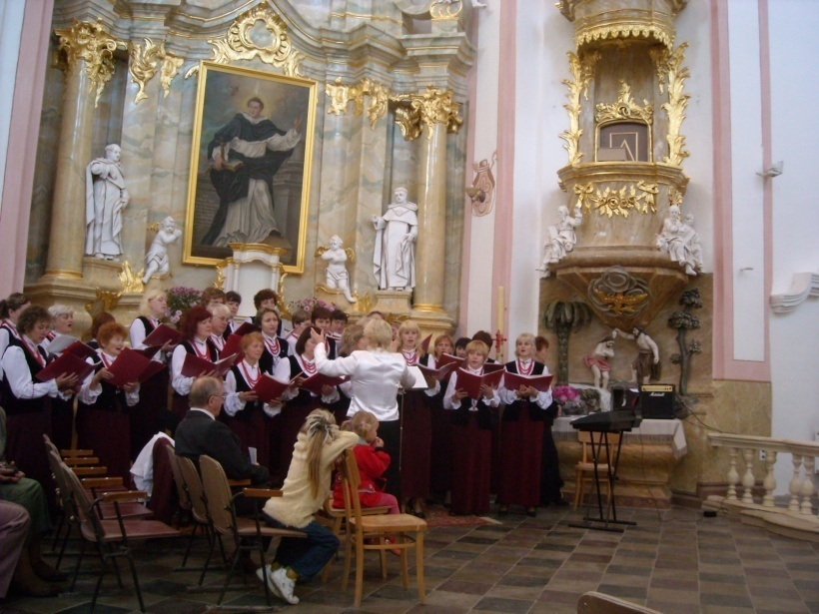
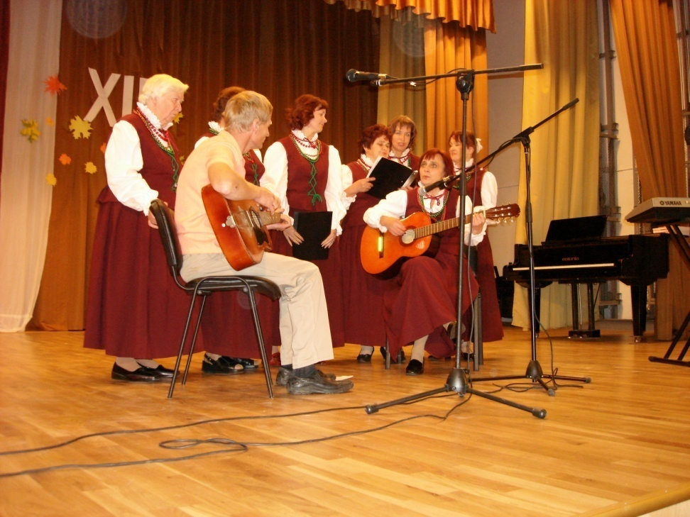
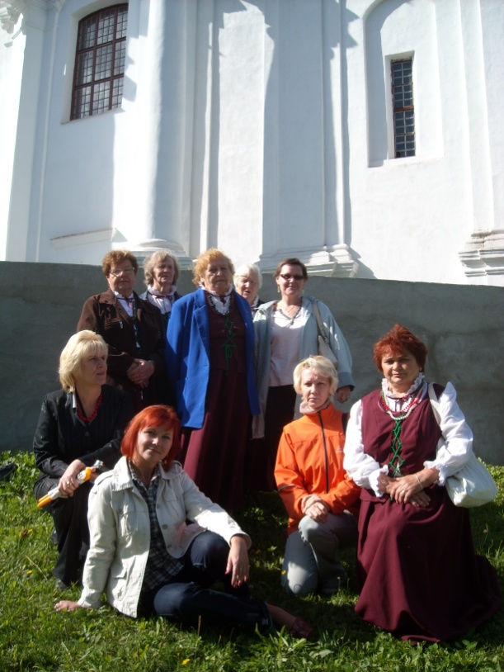
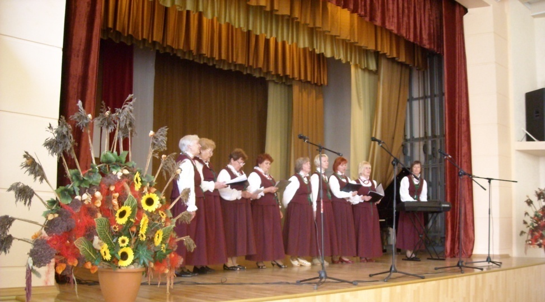
Poļu kultūras festivālā Pasienē

Slide 10

Aprīlī bijām organizējuši poļu tautas dziesmu festivālu, uz kuru sabrauca ap 80 dalībniekiem no visas Latvijas. Tas saņēma daudzas pozitīvas atsauksmes un velēšanās turpināt šo tradīciju. Šajā pasākumā pirmoreiz izmantojām portatīvo datoru un projektoru.

Slide 11
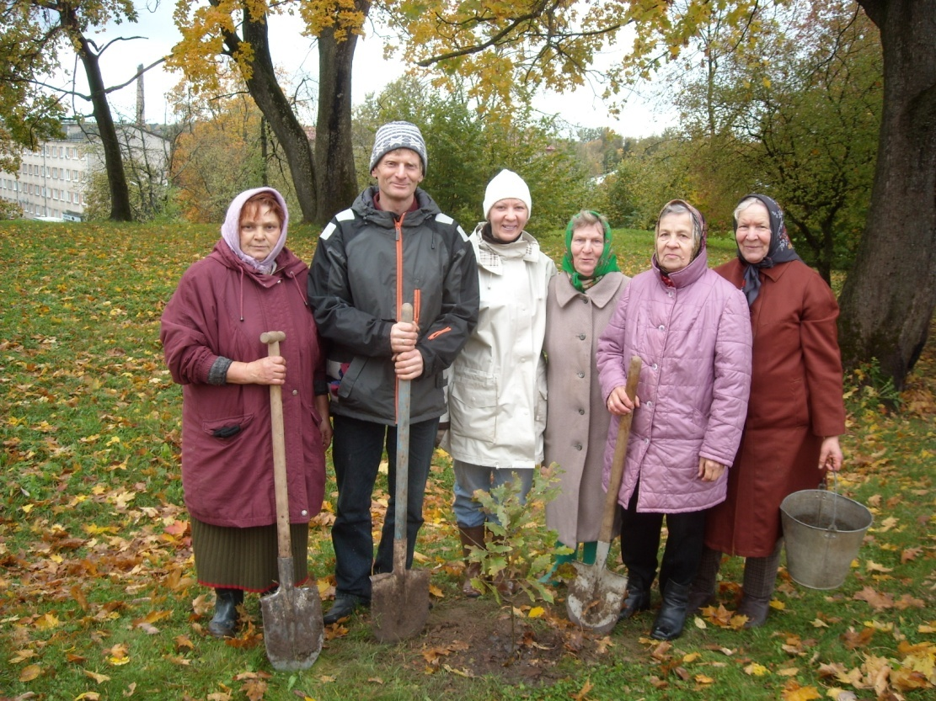
Šogad nostiprinājās biedrības materiālā bāze. Tika iegādāta audio un video aparatūra, ar projektora palīdzību esam skatījuši filmas poļu valodā un plānojam to izmantot turpmāk. Viena no tām bija režisora Andžeja Vaidas filma „Katyna”, par poļu virsnieku likteni 1940.gadā Krievijā. Par piemiņu šiem 22.tukstošiem Staļina režīma upuriem iestādījām 10 ozolus pie Krustpils baznīcas.

Slide 12
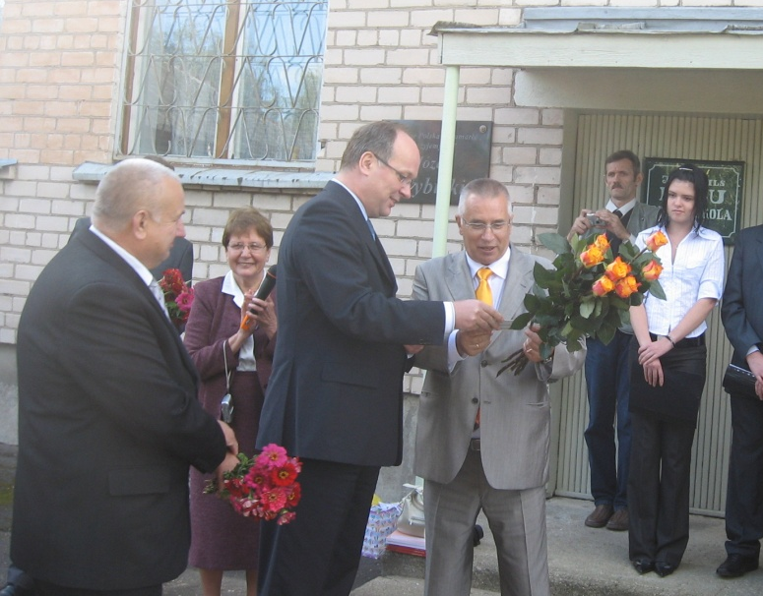
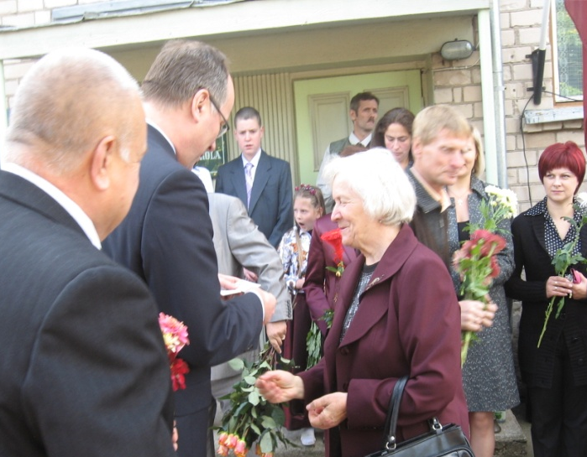
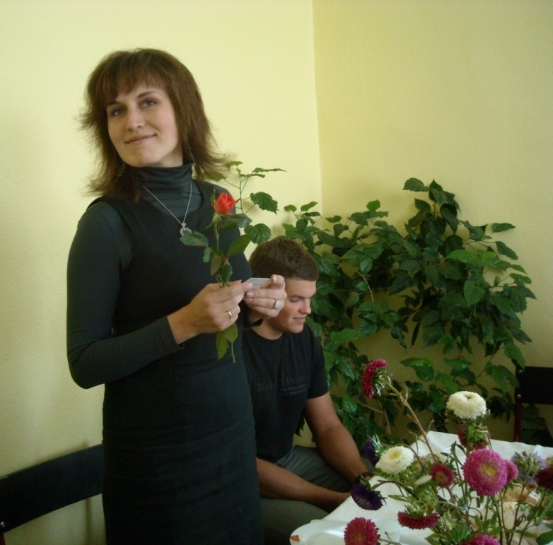
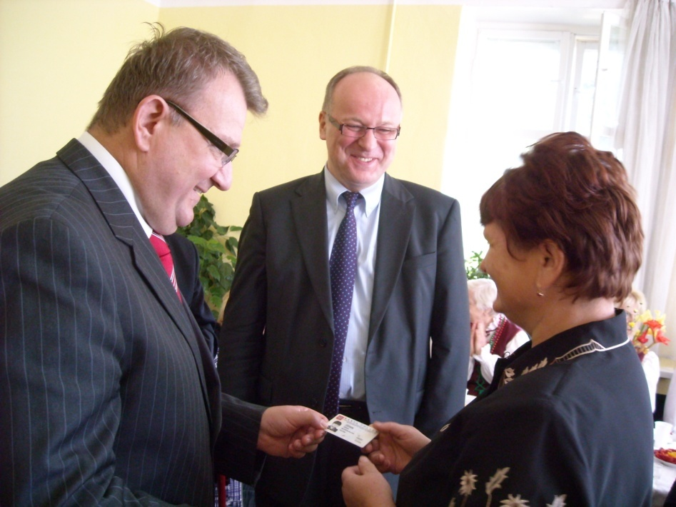
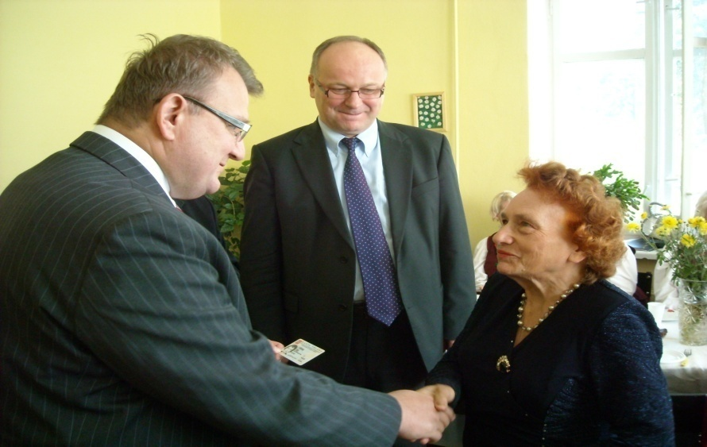
“KARTA POLAKA”

Slide 13
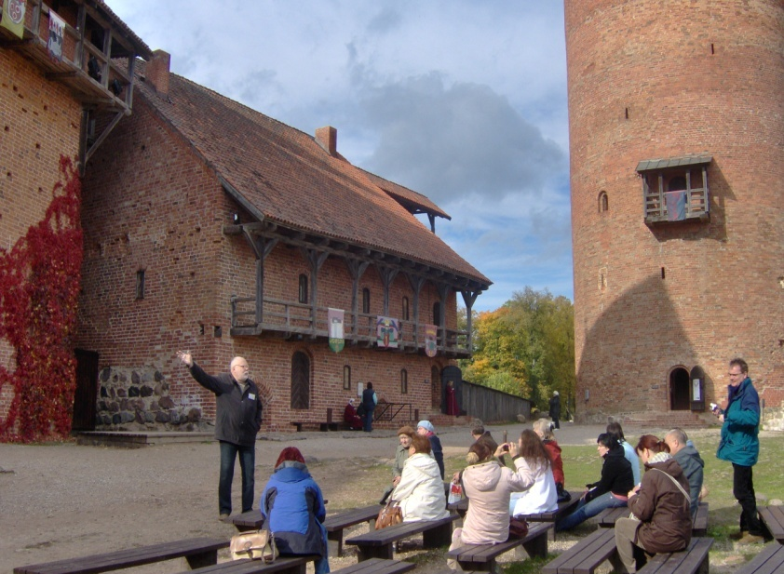
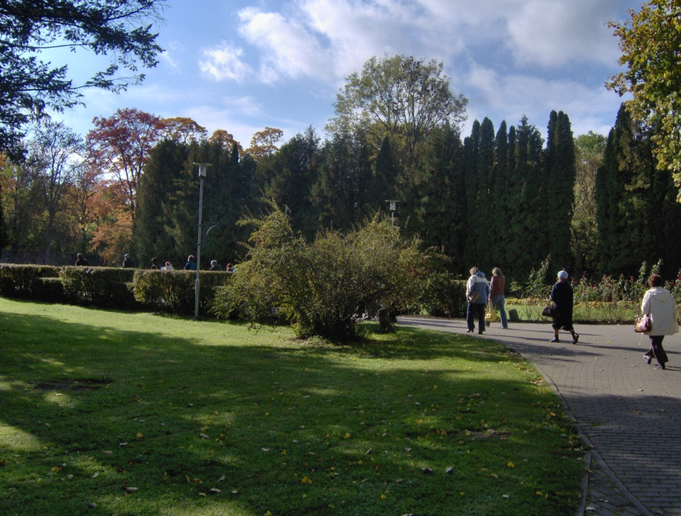
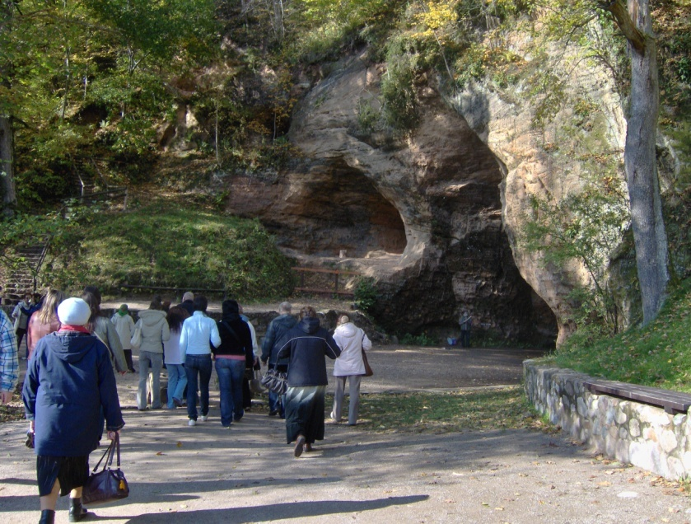
SIGULDA

Slide 14
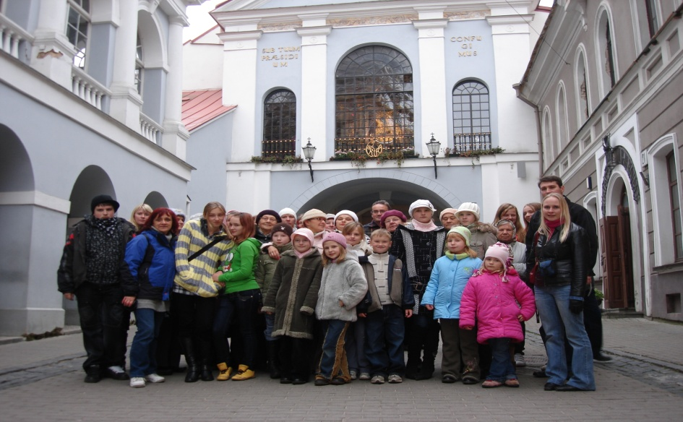
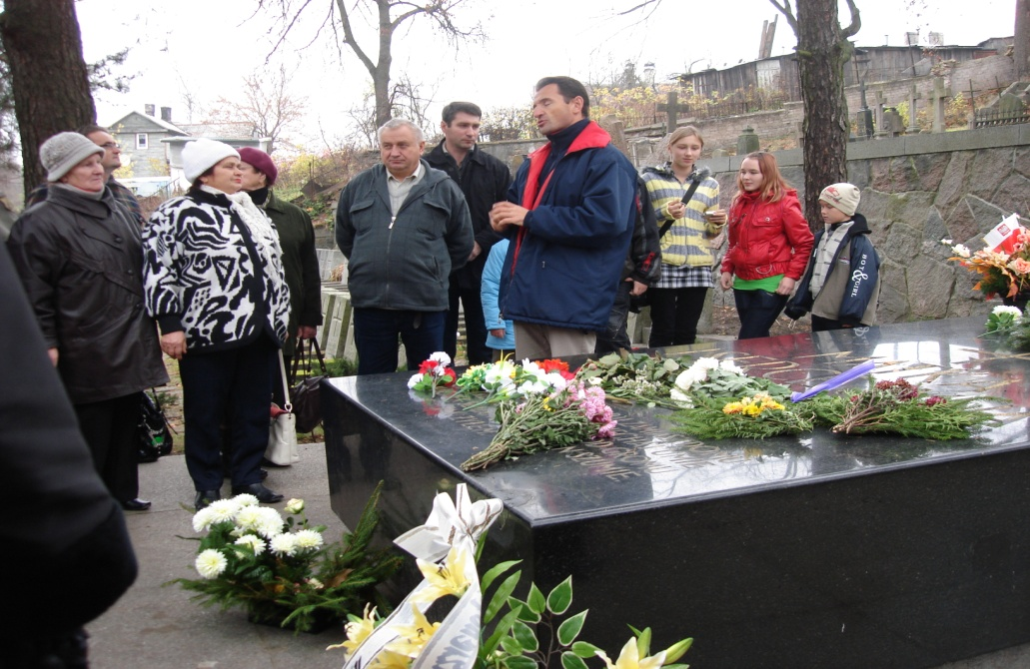
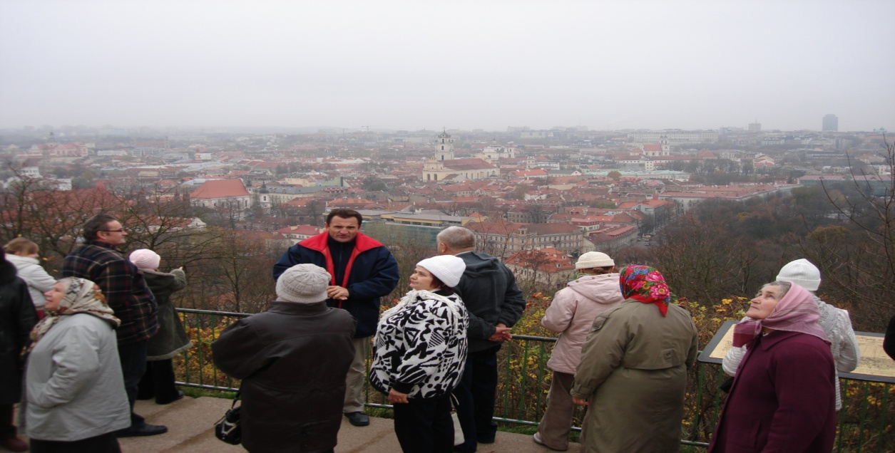
VIĻŅA

Slide 15
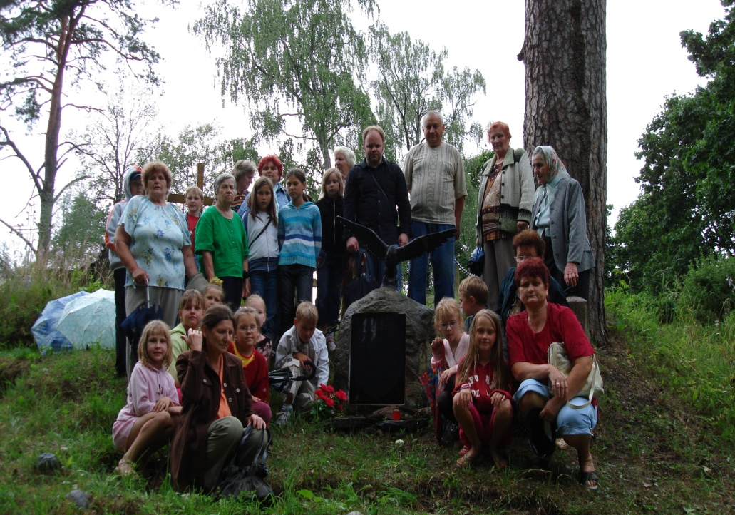
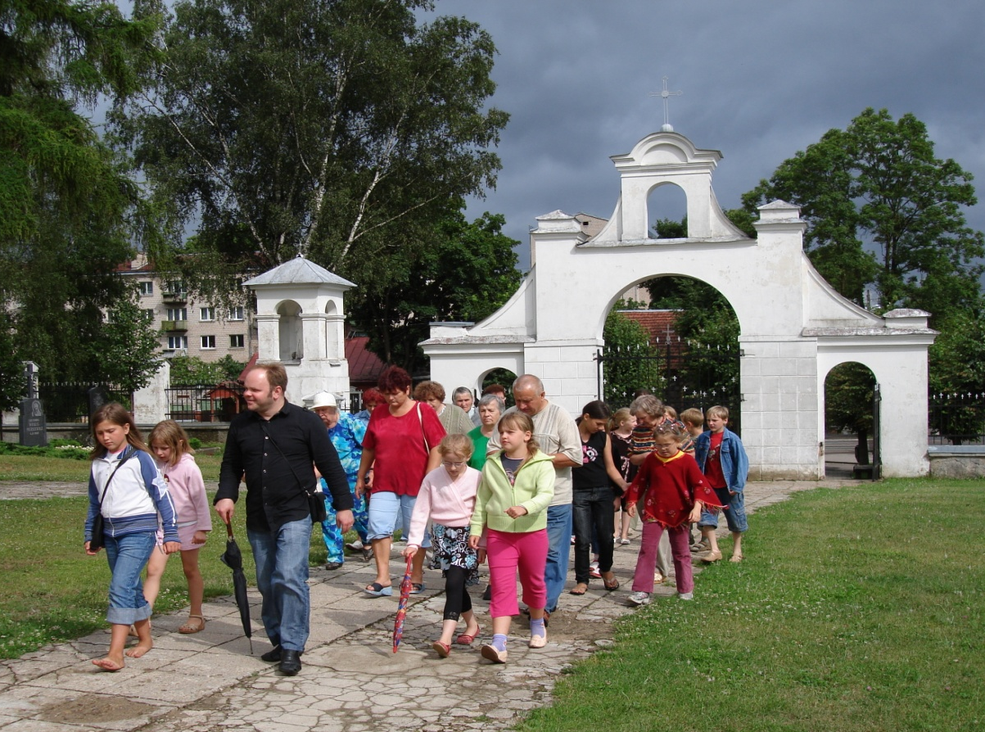
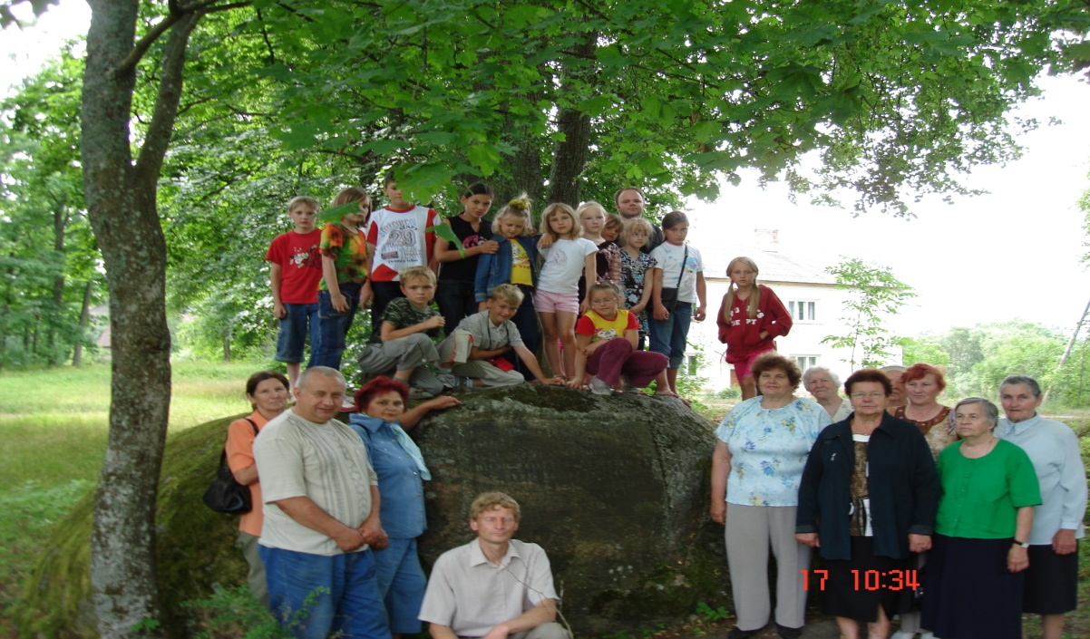
LATGALE

Slide 16
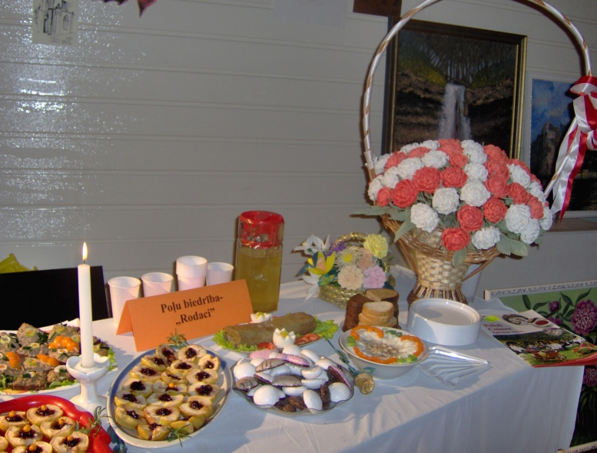
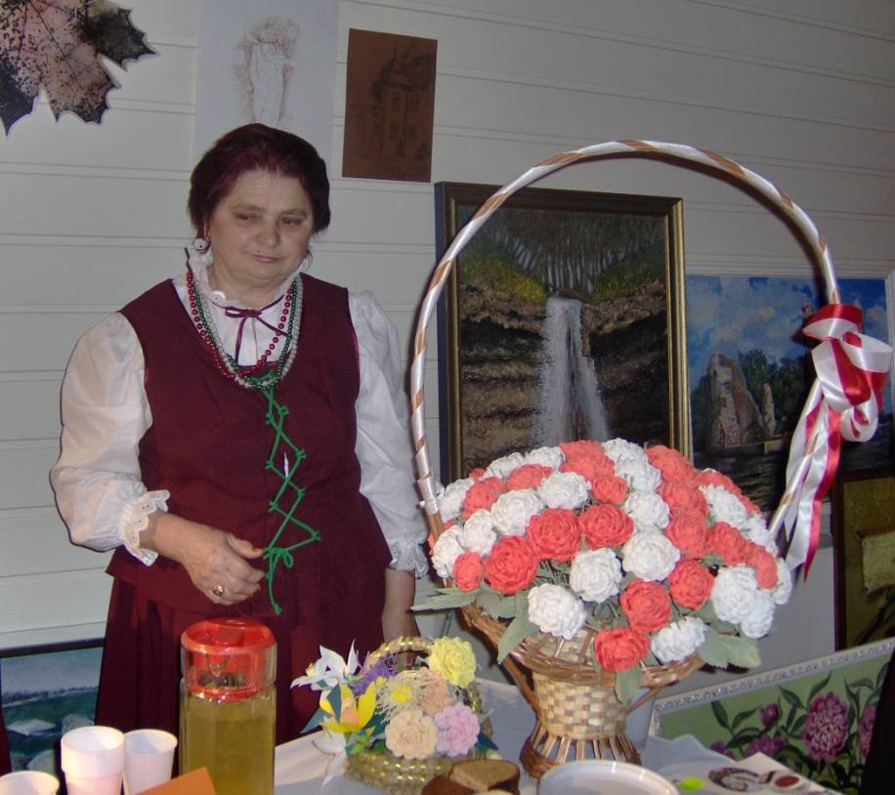
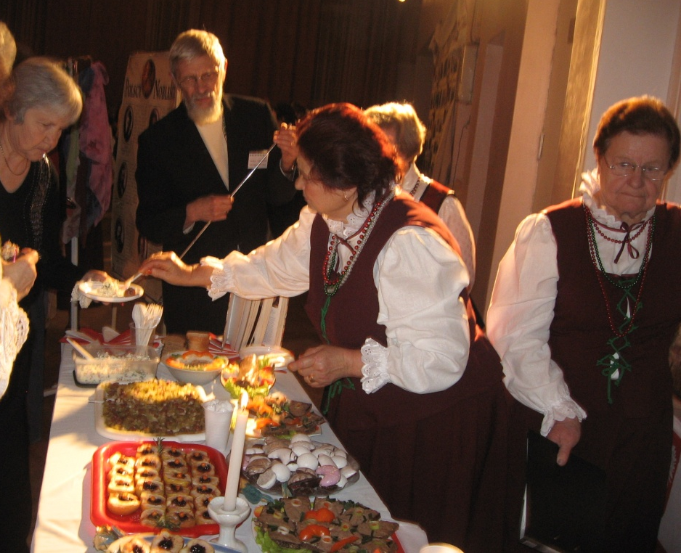
2008. gada 14 novembrī Krustpils kultūras namā notika vērienīgs pasākums
„ Jēkabpils – mūsu kopīgās mājas” , veltīts Latvijas Republikas 90. gadadienai, ko finansēja Jēkabpils pilsētas pašvaldība.

Slide 17
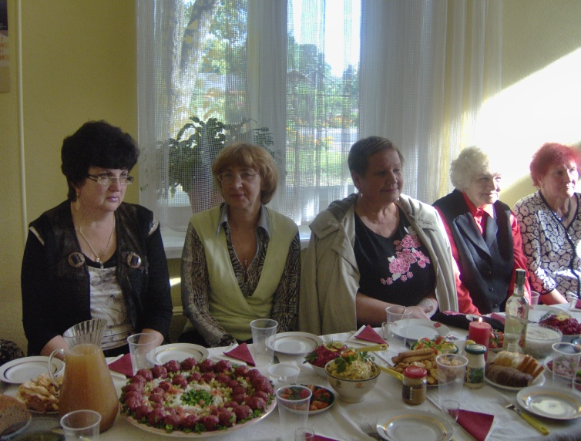
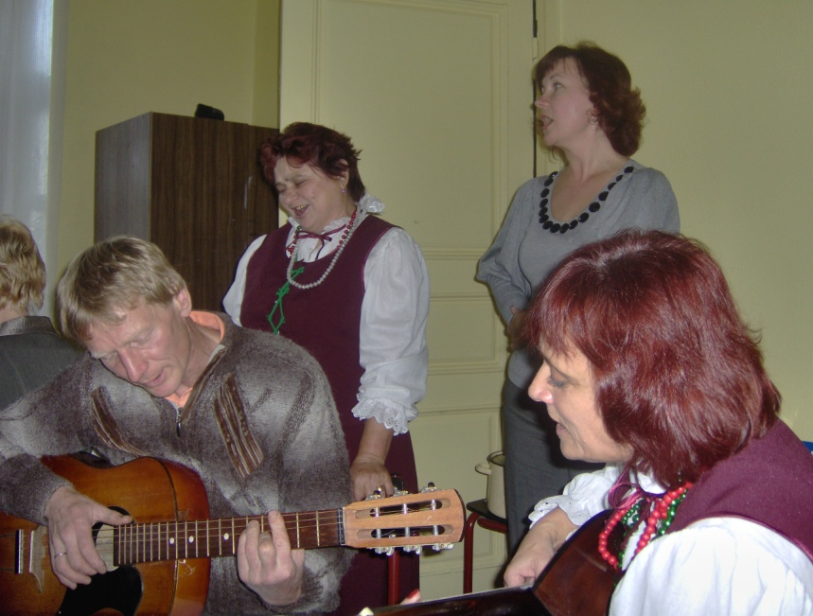
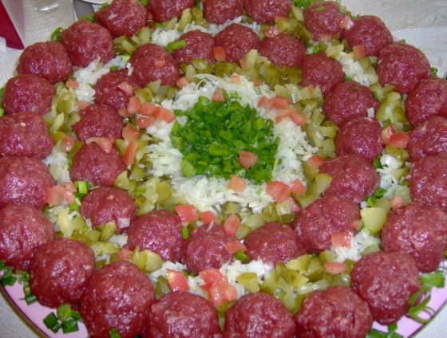
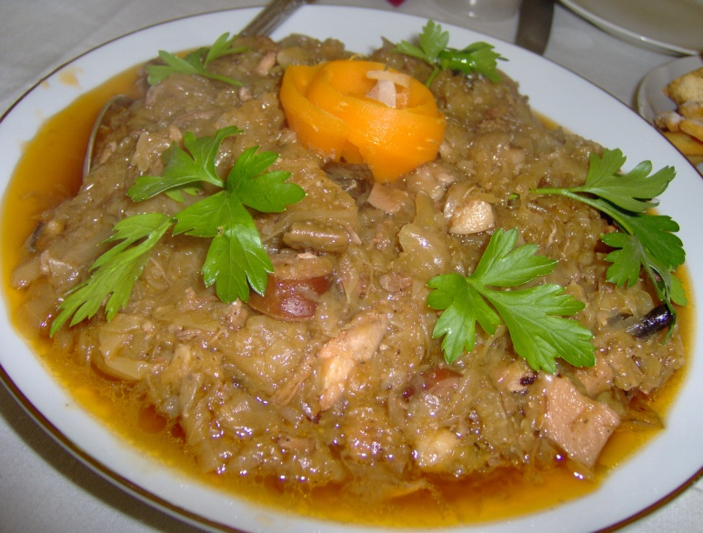
POļU VIRTUVES PREZENTĀCIJA
TATAR
BIGOS

Slide 18
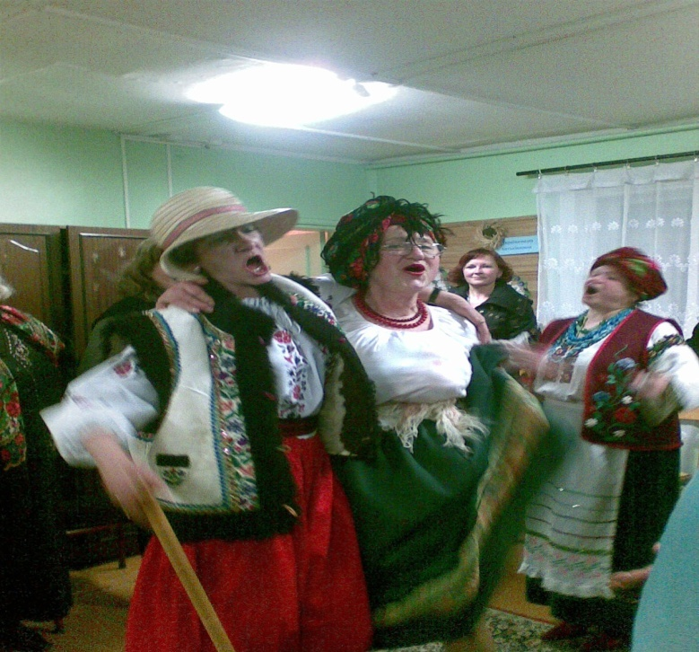
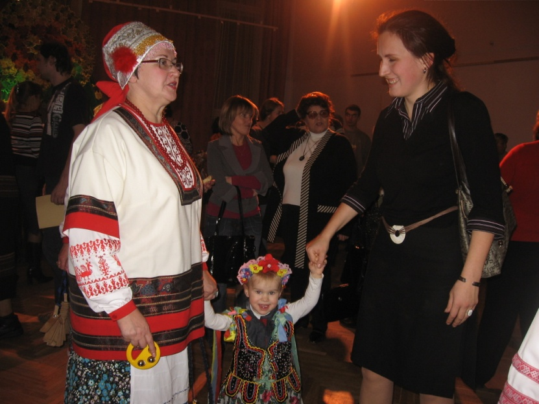
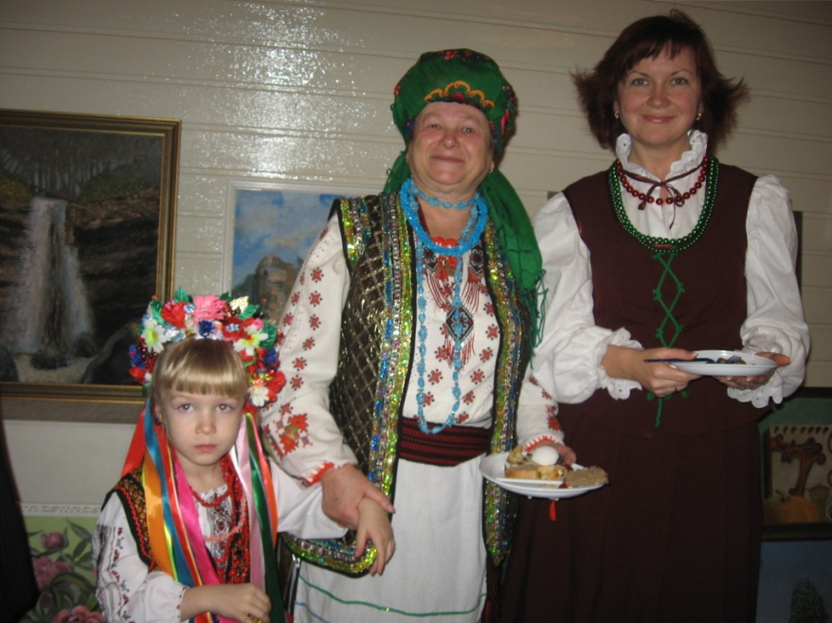
Kopā ar Jēkabpils nacionālās biedrībām

Slide 19
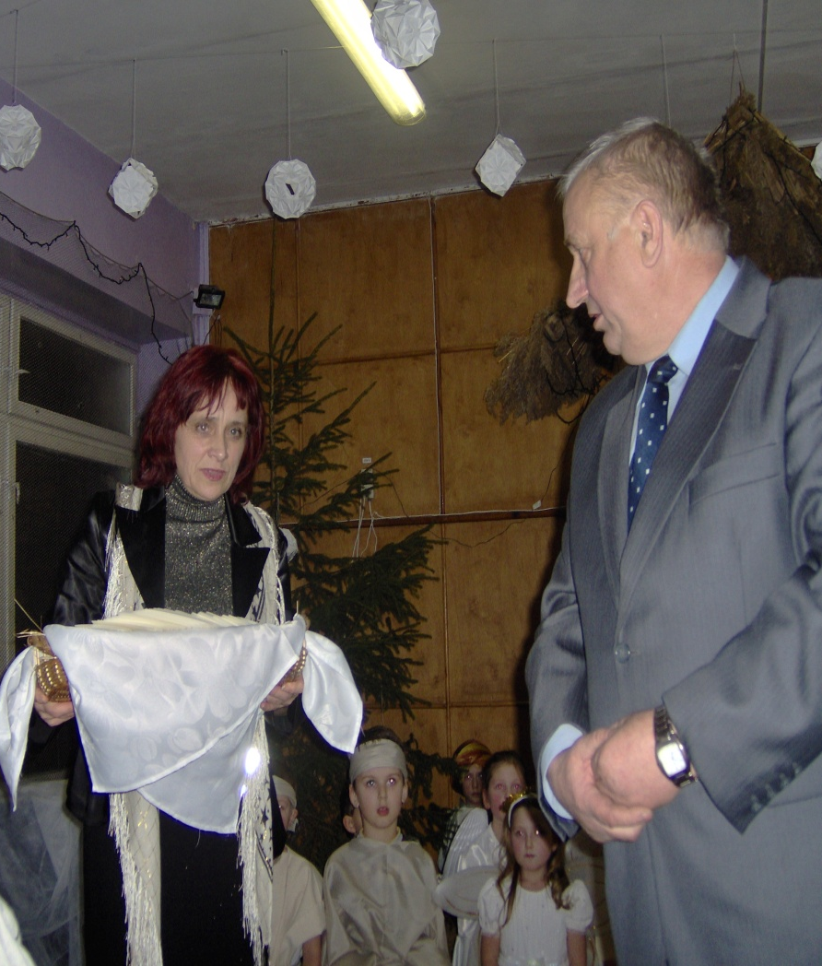
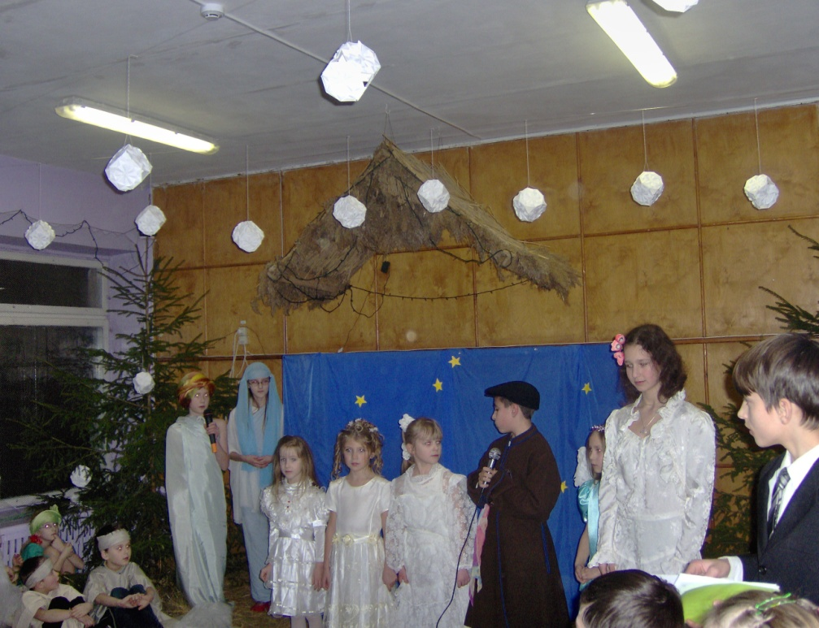
VIGILIJA

Slide 20
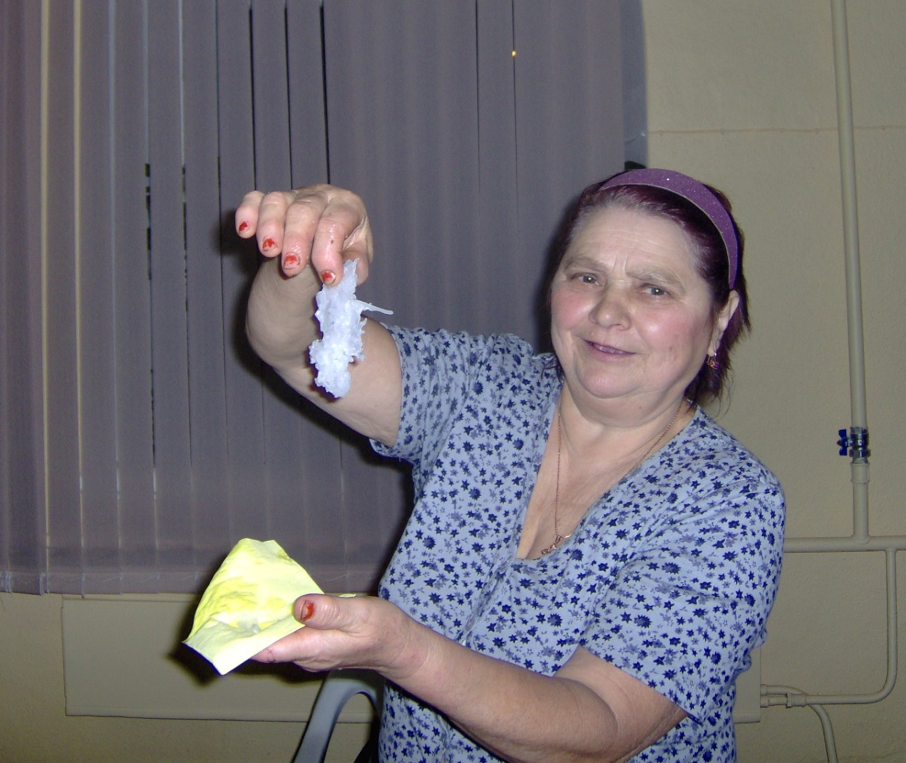
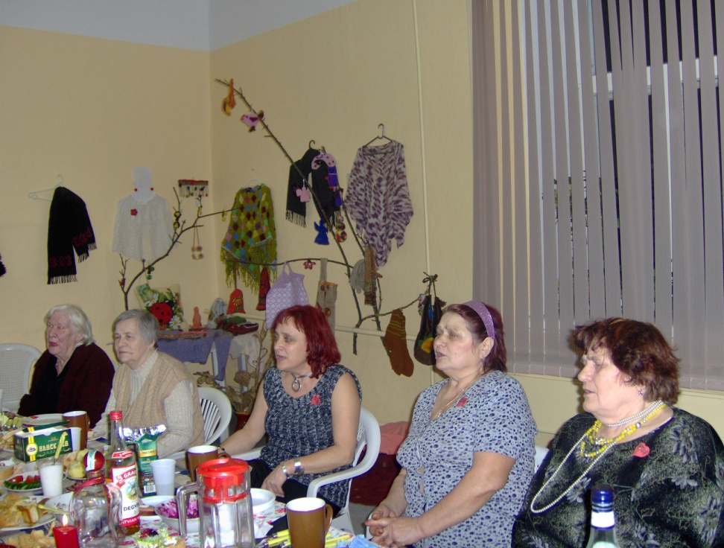
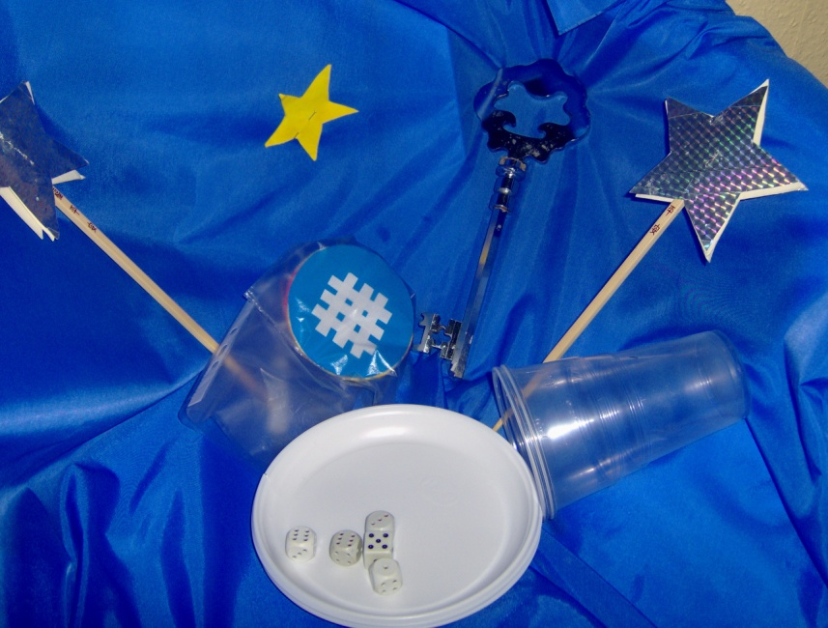
“ANŽEJKI”

Slide 21
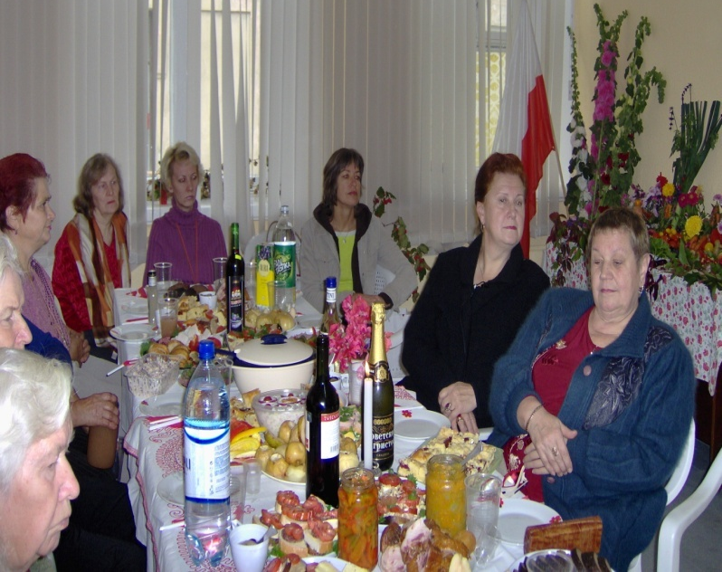
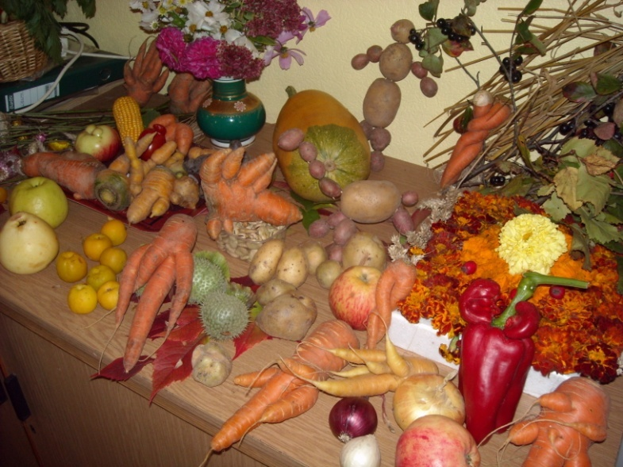
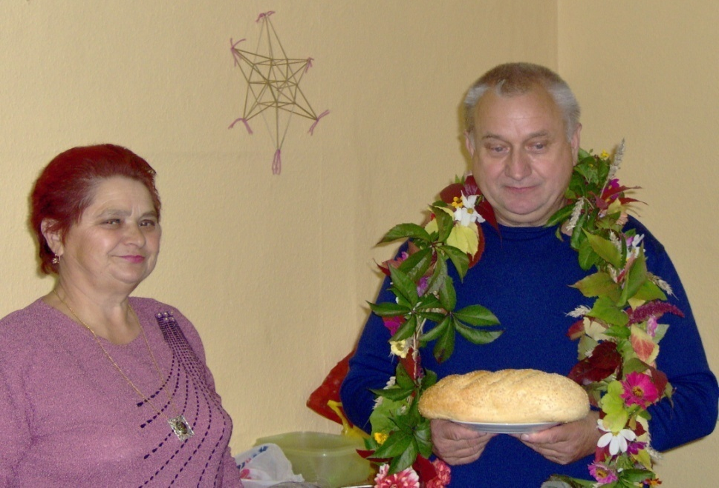
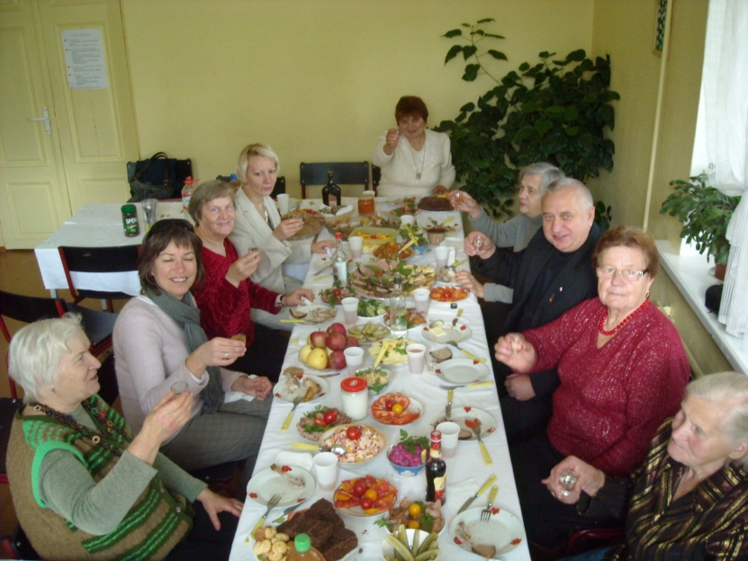
“DAŽYNKI”

Slide 22
Visus, kam interesē poļu valoda, kultūra, nāciet trešdienās uz Jēkabpils Nevalstisko organizāciju atbalsta centru, kas atrodas Jēkabpilī, Brīvības ielā 229 no 16.00 līdz 19.00. Šeit notiek poļu valodas kursi, ir mācību grāmatas un daiļliteratūra, iespējas paklausīties mūziku un skatīties video.
Ja Jums ir interese par Jēkabpils Poļu biedrības darbību, organizētajiem pasākumiem, vai gribat kļūt par tās biedru, varat sazināties ar Poļu biedrības „Rodacy” priekšsēdētāju Aleksandru Raščevski pa tālruni 29155380.

